Slide 1

第四章 线性空间
第二节 n维线性空间

Slide 2
§4.2.1 n维线性空间的定义
我们知道：
对于几何空间中的向量，线性无关的向量最多是3个，而任意4个向量是线性相关的.
n维数组构成的向量空间，至多有n个线性无关的向量，任意n＋1个向量线性相关.
在一个线性空间中，究竟最多能找到多少个线性无关的向量呢？
?
定义 如果线性空间V中存在由n个向量构成的极大线性无关组，则V 称为n维线性空间.
记为 dim(V)＝n.
V的极大线性无关子组称为V的基底.

Slide 3
零空间（没有基底）的维数规定为零.
特殊情况
若V中可以找到任意个线性无关的向量，则V 称为是无穷维 (无限维)的.
例如：
(1)n元齐次线性方程组的解空间是n－r (r是系数矩阵的秩)维的.
当r<n时，每个基础解系都是解空间的一个基底.
原因：Ax=0的基础解系中的向量线性无关，且每个解都能被基础解系线性表出.

Slide 4

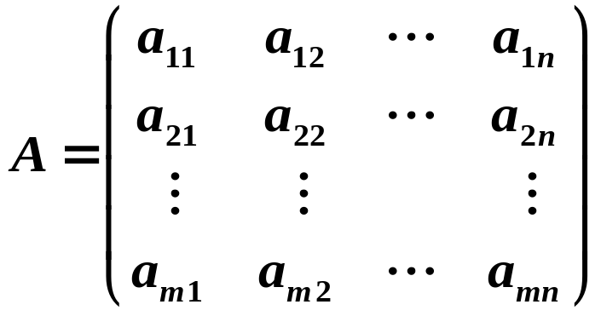
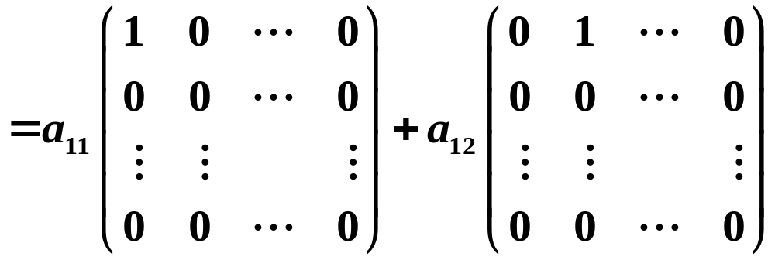
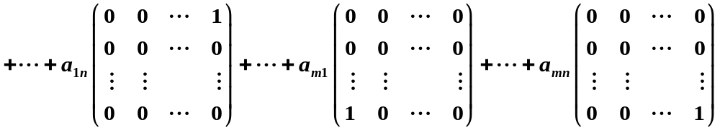
(2) M_{m×n}(R)是mn维线性空间.
(表示第i行、第j列处的元为1，其余元全为零的矩阵)，构成其一个基底.
因为：它们线性无关且 M_{m×n}(R)中任一元

Slide 5
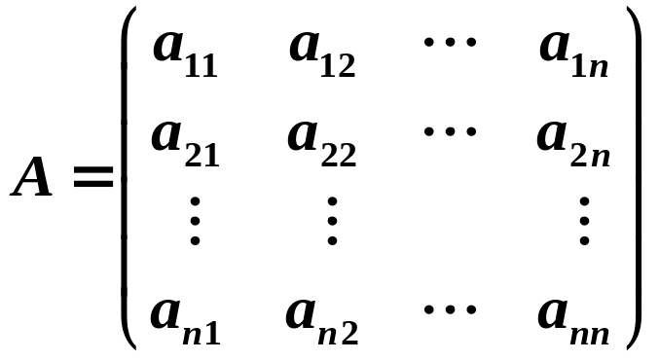
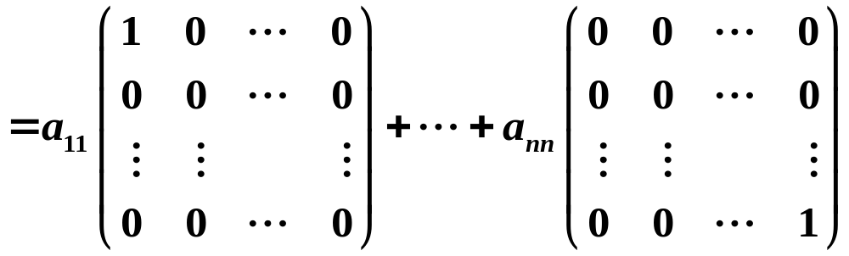
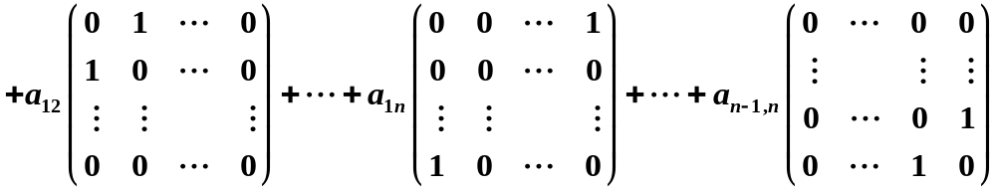
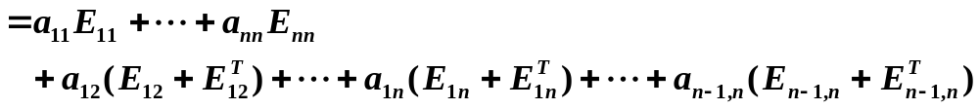
(3) 所有n阶实对称矩阵关于矩阵的线性运算构成的线性空间维数为 n(n+1)/2.
E_{ij}(i,j=1,2,…,n)定义同上，该线性空间中任意一个元
而且 线性无关.

Slide 6
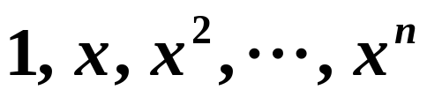
(4)一元多项式环：由一切实系数多项式关于通常的线性运算所构成的线性空间 P[x].
对于任意大的n，n＋1个向量
线性
无关，
故P[x]中可以找到有任意个线性无关向量的子组，
从而P[x]是无穷维的.
有序基底的定义：
设α₁, α₂,…,α_{n}是n维线性空间V
的基底，若将它们排成一个有序组，则称该有序组为
一个有序基底.
记为[α₁, α₂,…,α_{n} ].
以后称为基底或基.
基底与向量的关系：
定理1 设 [α₁, α₂,…,α_{n} ]是n维线性空间V的一个基底, 则V中的任何向量均可由基底的向量线性表出，且表出的形式是唯一的.

Slide 7

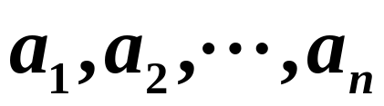
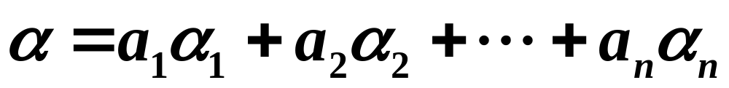

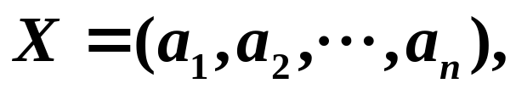
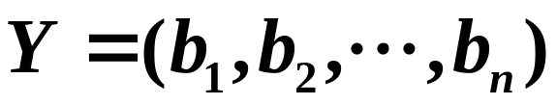
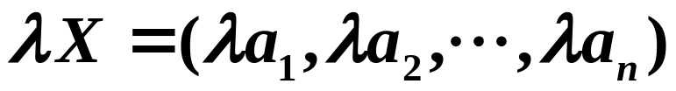
对于
，必有唯一一组数
，使得
我们称n元有序
因此，
与α 一一对应，
数组
为向量α在基[α₁, α₂,…,α_{n} ]下的坐标.
坐标的计算
定理2 设在基底 [α₁, α₂,…,α_{n} ]下，n维线性空间V中的向量 α, β 的坐标分别为
则向量α+β与λα(λ是数)的坐标分别为

Slide 8
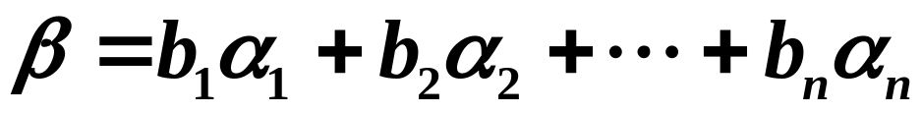
证 依坐标定义有
于是
由此知定理成立.
定理1，2的意义
根据定理1和2，有了坐标的概念之后，抽象的n维线性空间的向量及向量的线性运算，通过坐标及坐标的相应运算表示出来, 转换为研究我们熟悉的n元有序数组(向量)及其运算.

Slide 9


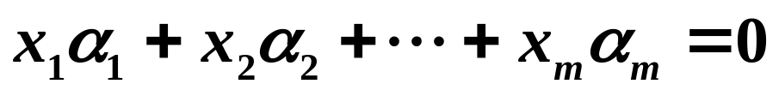
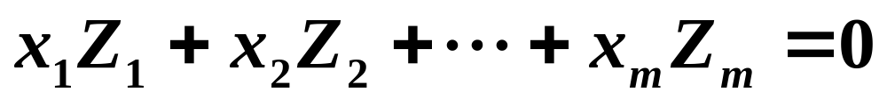
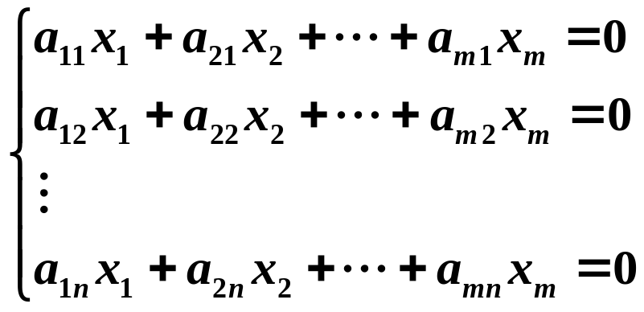
例1 设向量 的坐标为 i=1,2,…,m，则易知等式
(x_{i}是数)
成立的充要条件是向量等式
成立，
又可转化为线性方程组
解的问题.

Slide 10
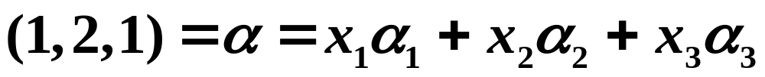
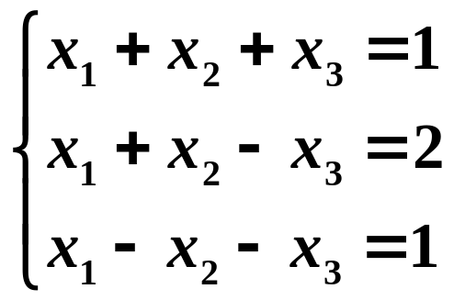
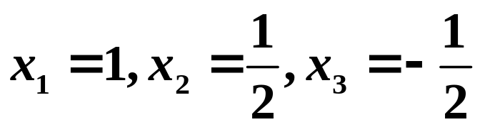
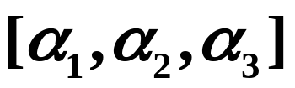
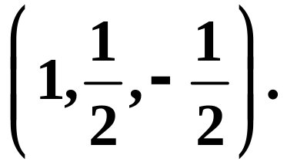
例2 求R³中向量α =(1,2,1)在基底[α₁, α₂, α₃ ]下的坐标.
其中，α₁ =(1,1,1)，α₂ =(1,1, －1)，α₃ =(1, －1, －1).
解：(待定系数法)设α的坐标为(x₁, x₂, x₃) ，则有
因此
解之得
，于是α在基底
下的坐标为

Slide 11
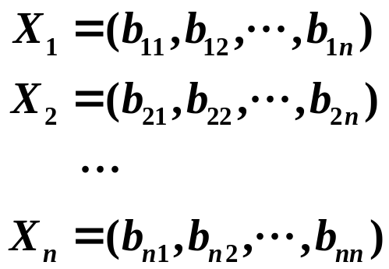
例3 在n维线性空间V 中，n个向量β₁, β₁,…, β_{n}构成基底 ⬄ 用它们在同一个基底下的坐标作为行(列)向量的n阶行列式不等于零.
证 在V 中取定一个基底，设向量 β₁, β₁,…, β_{n}在该基底下的坐标为
则β₁, β₁,…, β_{n}构成基底
⬄ β₁, β₁,…, β_{n}线性无关，
即n维向量X₁, X₂,…, X_{n}线性无关.
⬄以X₁, X₂,…, X_{n}为行(列)的行列式不等于零.

Slide 12
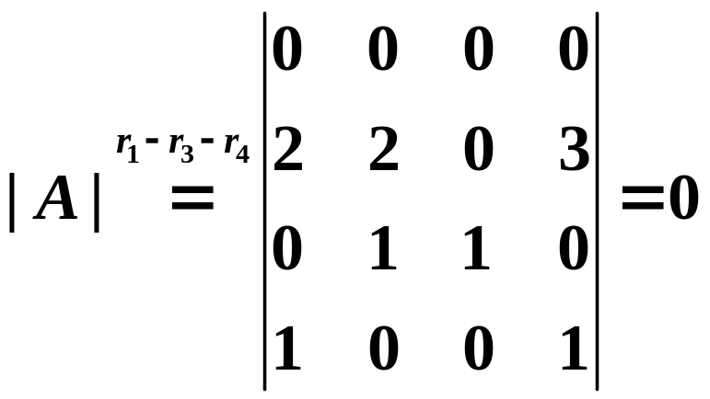
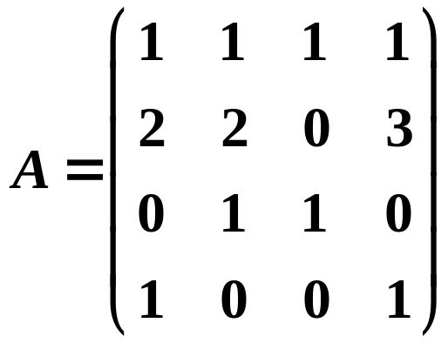
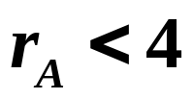
例4 在P₃[x]中, 取向量组 f₁=1+2x+x³, f₂=1+x+x², f₃=1+x², f₄=1+3x+x³.
问向量组 f₁, f₂, f₃, f₄ 是否线性相关？
解：在P₃[x]中, 先取定一个基为[1, x, x², x³],
于是得到
f₁, f₂, f₃, f₄ 在该基底下的坐标依次为
(1,2, 0, 1), (1, 2, 1, 0), (1, 0, 1, 0), (1, 3, 0, 1)
以它们为列构成的矩阵为
，而
故：
，因此向量组f₁, f₂, f₃, f₄ 线性相关.

Slide 13
例5. 设α₁, α₂,…,α_{m} (m≤n)是n维线性空间V的中的m个线性无关的向量，则必可在V中找到n－m个向量 α_{m+1}, α_{m+2},…,α_{n}使得向量组 α₁, α₂,…,α_{n}成为V的一个基底.
证 对差数n－m用数学归纳法.
当n－m＝0时，它们已是V的一个基底，定理显然成立.
假设当n－m＝k时定理成立，现证明当n－m＝k＋1 时，定理也成立.
由于A:α₁, α₂,…,α_{m}还不是V的基底，
故V必有向量不
能被它们线性表出
(否则A构成一个基底，矛盾），
任取其中一个并记为α_{m+1}
,于是向量组α₁, α₂,…,α_{m} ,α_{m+1}
仍是线性无关组（否则α_{m+1}可经线性无关向量组A线性

Slide 14
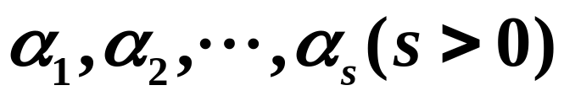
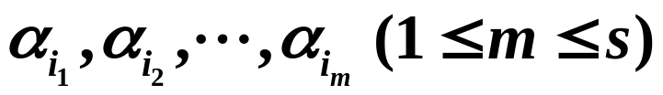
表出，矛盾).
此时差数n－m＝k＋1－1＝k. 由归纳法
假设知在V中必可选出n－m个向量α_{m+1}, α_{m+2},…,α_{n}
使得向量组α₁, α₂,…,α_{n}成为V的一个基底.
类似方法可以证明下面命题：
n维向量组
的任意一个线性无关子组
均可扩充成其一个极大线性无关子组.

Slide 15
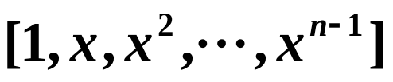
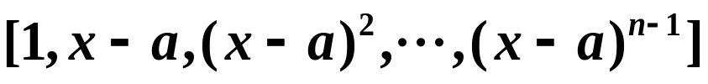



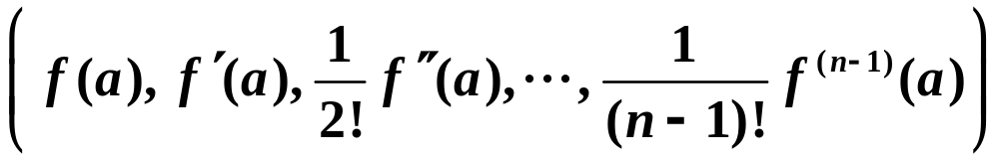
§4.2.2 基底变换与坐标变换
例1 在n维线性空间P_{n-1}[x]中，求多项式
在基底
和基底
下的坐标（a为常数）.
解：f(x)在基底
下坐标为
由泰勒公式，把 f(x)在x＝a处展开得
因此，在基底
下的坐标为

Slide 16
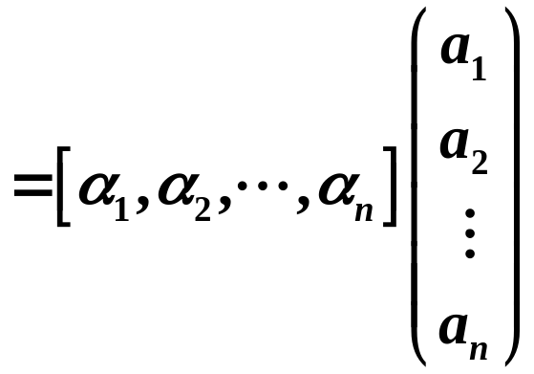
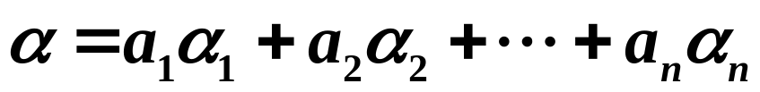
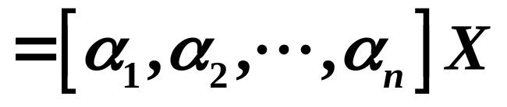
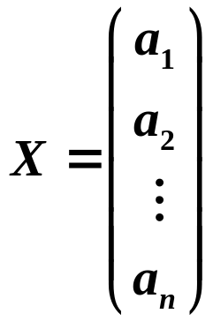
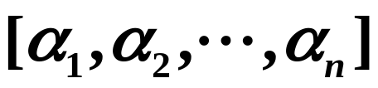
同一个向量在不同基下的坐标一般是不同的.
?
问题：随着基底的改变，向量的坐标是怎样变化？
为表达方便，先看一种形式的记法：
借助于矩阵乘法规则，把表示向量、基底和坐标的关系式表记为：
其中
是向量α 在基底
下的坐标列向量.

Slide 17
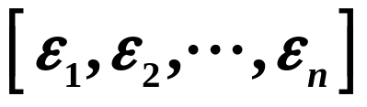
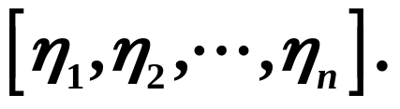
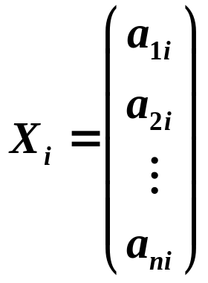
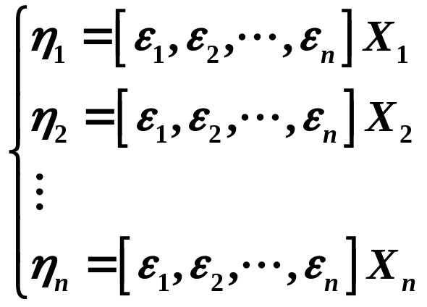
注意：这里[α₁, α₂,…,α_{n} ]不是矩阵，上式也并非真正的矩阵乘法，这仅仅是一种约定记法，在形式上利用了矩阵乘法规则，在运算规律上符合矩阵的运算规则.
过渡矩阵的定义
设n维线性空间V 中两组不同的基底
和
设每个η_{i} 在基底
下的坐标为
利用前面的记法，有

Slide 18
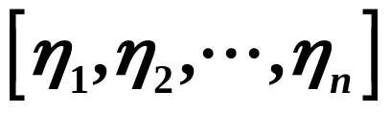
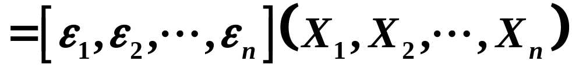
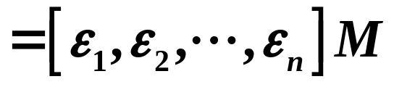
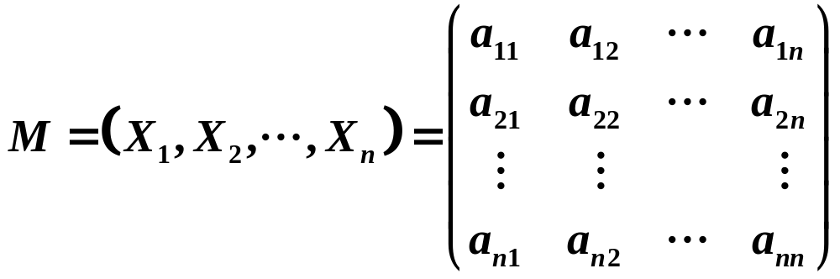
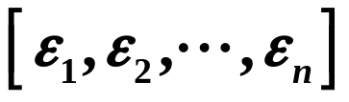
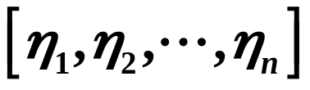
再利用前面的记法写成矩阵形式
其中，
称为由基底
到基底
的过渡矩阵
(或演化矩阵).
显然，由于M的第 j 列是η_{i}在基底
下的坐标，由于
线性无关知
线性无关知M为满秩矩阵.

Slide 19


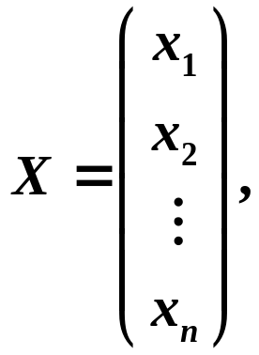
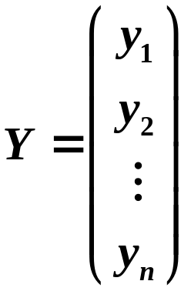
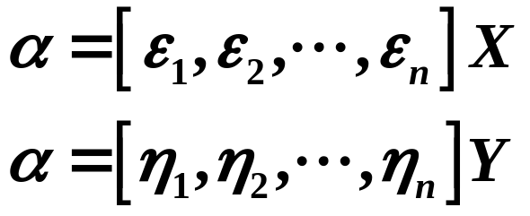
过渡矩阵的应用
设V 中向量α在基底
和
下的坐标分别为
即
设由基底
到基底
的过渡矩阵
为M,
利用矩阵形式写法得

Slide 20
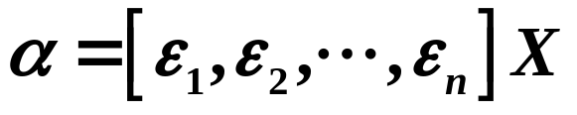







由于α在基底
下的坐标是唯一的，因此有
也即
因为M可逆，又有
于是，我们在已知过渡矩阵M以及X或Y之一时，可求出另外一个.

Slide 21












定理 设 和 是n维线性空间V的两个基底，向量在上式二基底下的坐标分别为X和Y，则当基底变换为
时，坐标变换公式为
或
例2 在R^{n}中，
,…,
是一个基底，
,…,
是另外一个基底.
已知向量α 在基底
下的坐标为
求α 在基底
下的坐标.

Slide 22









解：设α在基底
故
下的坐标为
由于
因而，从基底
到
的过渡矩阵为
此即α 在基底
下的坐标.

Slide 23






例3 在R³中取两组基
(1)求由基ε₁, ε₂, ε₃到基η₁, η₂, η₃的过渡矩阵M;
(2)设向量α在基η₁, η₂, η₃的坐标为(1,-1,0)^{T}, 求α在基ε₁, ε₂, ε₃下的坐标(x₁, x₂, x₃)^{T};
(3)已知向量β在基ε₁, ε₂, ε₃ 的坐标为(1,-1,0)^{T}, 求β在基η₁, η₂, η₃下的坐标(y₁, y₂, y₃)^{T};
解：(1) 法1 直接看出法，当ε₁, ε₂, ε₃为单位向量时，可以类似上面例子之间看出来.
法2 待定系数法

Slide 24








设
，可得
解之得
故
类似可得
所以
故基ε₁, ε₂, ε₃到基η₁, η₂, η₃的过渡矩阵

Slide 25






法3 中介法
在R³中，取一组基底为
则
所以

Slide 26




于是过渡矩阵为
(2)
(3)

Slide 27
小 结
线性空间的定义，维数确定
知道一些特殊的线性空间，如零空间，R^{m×n}, 等
知道一些概念：基、坐标、过渡矩阵
会计算坐标、过渡矩阵（重点），用坐标研究n维线性空间的一些问题
基底变换与坐标变换公式（重点）

